Slide 1


Slide 2


Slide 3
تاريخ اليابان الحديث
د. حسام عبد المعطي

Slide 4
اليابان جغرافياً
يطلق اليابانيون علي بلادهم اسم نيهون أو نيبون أي بلاد الشمس، ومن ثم نجدهم يضعون علي دائرة حمراء ترمز للشمس علي علم بلادهم. واليابان عبارة عن سلسلة من الجزر المنفصلة عن القارة الآسيوية فيتشكل الأرخبيل الياباني من آلاف الجزر أبرزها الجزر الأربع الكبرى وهي:-
هونشو Honshu ، وهي الأكثر أهمية بالنسبة لكثافة السكان ، وتضم المدن الكبرى وركائز الاقتصاد الوطني في اليابان .
هوكايدو Hokkaido ، وهي ثاني أكبر جزر اليابان من حيث المساحة التي تبلغ 34.276 ميلاً مربعاً، ولكنها الأقل كثافة سكانية إذ لم يكن يزيد عدد الأفراد في الميل المربع الواحد على سبعة أشخاص في أواسط القرن العشرين. وقد ضمت هوكايدو إلى اليابان في النصف الثاني من القرن التاسع عشر، في عهد الإمبراطور مايجي Meiji، وذلك على الرغم من احتجاج سكانها الأصليين من الأينو Ainu، وما زالت حركة الاحتجاج مستمرة.

Slide 5
شيكوكو Shikoku، وهي ثالث كبرى الجزر اليابانية وتضم مصانع كبيرة ، وتلعب دوراً مهماً في الاقتصاد الياباني .
كيوشو Kyushu، رابع الجزر اليابانية الكبيرة وفيها مشاريع زراعية ومراكز صناعة مهمة .
ولا تزيد مساحة اليابان على 145.730 ميلاً مربعاً ، وبامتداد يصل إلى 2360 ميلاً ، وهي مساحة تقارب حجم كل من فرنسا ، أو ألمانيا ، أو كاليفورنيا مع كثافة سكانية كبيرة جداً ، وهي بلاد جبلية وبركانية وعرضه للزلازل المدمرة في آن واحد ، وتجتاحها أمطار موسمية على شكل أعاصير أورعد وهبات يزيد عددها على العشرين كل عام مخلفة وراءها أضراراً جسيمة في الأرواح والممتلكات .

Slide 6
جذور اليابانيون:
اليابانيون من العرق المغولي في معظمهم ولا يعود تاريخ اليابان القديم إلى ابعد من القرن السادس قبل الميلاد وقد توطدت الأسس الكبرى لنظامها السياسي والاجتماعي في القرن السابع عشر فأصبحت إمبراطورية
فإذا ألقينا نظرة على اليابان في القرن السابع الميلادي نجد أنها كانت تسير في حكمها على النظام البطريركي أي النظام الأبوي فهي تتكون من عدة جماعات أو قبائل على رأسها الإمبراطور الذي كان لا يخرج في ذلك الوقت عن كونه أحد مشايخ تلك القبائل .
أما عن سلطة هذا الإمبراطور فكانت تتوقف إلى حد كبير على قوة القبيلة التي ينتمي إليها ، ولكن بالرغم من ذلك فقد كان النظام اللامركزي هو النظام السائد في حكم اليابان.

Slide 7
وكان الإمبراطور (الميكادو) يعرف بابن الشمس، وهو ممثل الآلهة الحي على الأرض، كما أنه يمثل القانون، ورغم تراجع قوة سلطة الإمبراطور إلا أنه ظل في الدين أهم شخصية في الدولة اليابانية.
غير أن السلطة والنفوذ أصبحت في يد طبقة الدايميو 250 عشيرة تتحكم في السلطة والموارد في اليابان، حيث كانت كل عشيرة تتحكم في منطقة نفوذ لها.
ومنذ القرن الثاني عشر أتي الدايميو بالشغون وهو أشبه بحاجب البلاط الذي أصبح له سلطة الإمبراطور، وأصبح له مجلس من العشائر يسمي باكوفو، وغالباً ما كانت العشائر في حالة من التصارع على النفوذ.

Slide 8
طبقات المجتمع اليابانى
يتكون المجتمع الياباني من عدة طبقات.
وكان لكل طبقة مجلسها ورؤساؤها المنتخبون ومحاكمها الخاصة، ومجموع الطبقات يكون نوعاً من النظام الاقطاعي اللامركزي فهناك طبقة الساموراى ( وهم النبلاء الذين يمتلكون الأرض الزراعية.
وطبقة التجار
وطبقة الفلاحين الذين يعملون في فلاحة الأرض.
وجماعة رونان التي احترفت اللصوصية وكان خطرها شديد علي المجتمع.
وقد تأثر اليابانيون بحضارة الصين، وكانوا على استعداد لاتخاذ حضارة أجنبية إذا اقتنعوا بقيمتها وتقدمها.
والواقع أن الصين كانت المعلم الأول لليابان في الفنون والآداب، والفلسفة والدين ونظم الحكم.

Slide 9
ديانات اليابانيون :
تعددت ديانات اليابانيين فمنها البوذية التي ظلت الديانة الرئيسية في اليابان عهدا طويلا وتعددت مذاهبها من الصين وكوريا ومنها الكونفوشيه التي أدخلت في اليابان ولكنها لم تنتشر كدين غير أن المبادئ الخلقية الإنسانية أصبحت جزءا لا يتجزأ من النظام الاجتماعي الياباني وتعد الشنتو هي ديانة اليابان المحلية قبل دخول البوذية والكونفوشية
واكبر آلهة الشنتو قوى الطبيعة وعلى رأس مجموعة الآلهة آلهة الشمس
ثم انتشرت المسيحية في اليابان اثر توافد البرتغاليين على اليابان للإتجار فازدهرت المسيحية وظلت البعثات التبشيرية الأجنبية تصل إلى اليابان لنشر الدين المسيحي هناك

Slide 10
وقد أدى نشر النصرانية في تلك البلاد إلى تصادم أهل البلاد اليابانيين مع الأوروبيين ومع البعثات التبشيرية
التي كانت تقوم بهذا الدور وحارب اليابانيون المسيحية باعتبارها وسيلة لتشجيع الاتجار مع الأجانب وحرمت نشر المسيحية في البلاد عام 1612م وجرت حوادث عنف كثيرة وإراقة دماء ضد المسيحيين الأوروبيون بضراوة وأخمدوها لكي ينقذوا تجارتها مهما كان الثمن ونتيجة لذلك صدرت مراسيم عام 1838م تفرض قيودا على المسيحية وتنزل العقوبات بأتباعها فحرم الاتجار مع الأجانب عدا الهولنديين والصينيين وقضى على الديانات الوافدة من الخارج ومنع استيراد الكتب الأجنبية

Slide 11
انتشار الإسلام في اليابان :
إن الانغلاق الذي كان قائما في اليابان حال دون وصول الإسلام إليها رغم وصوله إلى الصين القريبة منها فلما تم الانفتاح بدأ يصل إلى اليابان بعض التجار المسلمين وخاصة من الهند
وبعد الانفتاح الياباني وخاصة بعد الانتصار على روسيا عام 1905م شعر اليابانيون بان ديانتهم بان ديانتهم الشنتوية متخلفة جدا لا يقبل العقل طقوسها ولا ينسجم الفكر مع تعاليمها فدعت لعقد مؤتمر يحضره أصحاب مختلف الديانات فوجهت الدعوة للدولة العثمانية وغيرها من الدول الأوروبية وتم الاتفاق على إعطاء الشعب الحرية في اختيار ديانته ولكن رأى مندوبو الدول النصرانية أن الاتجاه العام لدى اليابانيين قد انصرف نحو الإسلام وذلك من خلال ما لقيه كلام المندوب العثماني من قوة الحجة وانسجام التعاليم الإسلامية مع الفطرة البشرية وشاع أن إمبراطور اليابان سيعتنق الإسلام وسيتبعه شعبه فأثار هذا الدول الصليبية عامة والكنائس والبابوية فعملت جميعها متكاتفة لتثنى الإمبراطور عن عزمه
ولما كان الإمبراطور مدركا للأحوال السياسية فانه لم يرغب في مواجهة الدول الكبرى لأنه لا يتمكن من معاداتها جميعها وإنما أعطى حرية الاختيار للشعب لكي يعتنق الديانة التي يراها مناسبة له ونتيجة لذلك يقدر عدد المسلمين في اليابان لأكثر من عشرين ألف مسلم ولهم بعض المؤسسات الإسلامية وأكثرها في طوكيو

Slide 12
بداية دخول البرتغاليون والإسبان لليابان (1545-1600م(
وصل البرتغاليون الى اليابان فى عام 1542م وكان اول من نزل على تلك الجزر هم انطونيو بيروتا وانطونيو دى موتو وفرانسيسكو زيموور وكانت اليابان انذاك تمر بفترة من الحرب الاقطاعية وادت الى القضاء على نفوذ وسلطة كل من الميكادو.
والشواجن وانتهت الحرب بانتقال السلطة إلى أسرة التوكوجاوا وتولى السلطة زعيم عسكري هو اودانوبيوناجا الذي استطاع أن يكبح جماح سلطان نبلاء الإقطاع وان يتولى السلطة العليا في البلاد .
أما عن موقف الأمراء (الدايمونات) في البلاد من الأجانب : فقد رحب بعض أمراء البلاد الذين كانوا يقاتلون من اجل استقلالهم المحلى بهؤلاء الأجانب حيث أن هؤلاء الأمراء كان يحدوهم الأمل في أن يحققوا استقلالهم بمساعدة البرتغاليين.
أما عن المكاسب التي حققها البرتغاليون في اليابان :
فلم يستطع البرتغاليون أن يحققوا باليابان أي مكاسب في النصف الثاني من القرن السادس عشر حيث أن الصراع بين الأسر الحاكمة جعل من الصعب على البرتغاليين أن يحتفظوا بسلطانهم في تلك البلاد إذ سرعان ما طردهم الهولنديون من ممتلكاتهم وفضلا عن ذلك فان نمو قوة أسرة نوبيوناجا أزال كل احتمال في نجاح العصيان الذي يقوم به الحكام المحليون الذين كانوا يرحبون بالبرتغالين.

Slide 13
التبشير في اليابان
كانت البعثات التبشيرية تمثل أكبر خطر أصبح على السلطات الحاكمة مواجهته خلال النصف الثاني من القرن السادس عشر.
حيث ارتبط النشاط التبشيري بالحكومة البرتغالية مباشرة، وكان يهدف بالاساس لدعم سلطة الدولة البرتغالية ونفوذها في تلك المناطق.
وكاد النشاط التبشيري البرتغالي أن يدمر اليابان لولا حكمة ورزانة القائد هيدوشى الذي عمل على إقامة علاقة طيبة مع البرتغاليين إلا أن هذه العلاقة قد تغيرت بعد أن شعر أن البرتغاليين يحاولون السيطرة على اليابان وانزال الأسلحة على البر لحماية المبشرين بالمسيحية
وفى عام 1578م حظر هيدوشى على المبشرين القيام بأي نشاط في أرجاء اليابان كما استطاع هيدوشى منع الأسبان من إقامة وكالات تجارية لهم وأي نشاط تبشيري في البلاد وذلك بالرغم من وجود علاقات تجارية مع الفلبين .
وبعد هيدوشى تولى القيادة اياسوتوكو جاوا عام 1600م

Slide 14
الحكومة اليابانية ومسيحي اليابان :
وفي أعقاب هيدوشي تولي القيادة أياسوتوكو جاوا في عام 1600م.
واستمر منصب الشوجنية في أسرة توكوجاوا 250 سنة.
وظلت هذه الأسرة تمارس السلطة العامة على اليابان بأكملها، حيث كانت تحافظ على شكليات اللقب الإمبراطوري وهيبته.
غير أن السلطة الفعلية كانت في يد الشوجن. الذي أصبح الحاكم الفعلي لليابان.
وكان أمراء وحكام الأقاليم (الدايمونات ) يقسمون يمين الولاء للشوجن،
وقد استطاعت أسرة توكوجاوا أن تحافظ على هذا النظام أكثر من قرنين، وكانت أكبر المشكلات التي تواجههم هي تزايد سلطة الأمراء حكام الأقاليم، خاصة مع أمكانية تسلحهم من قبل الأوربيين.
لذلك فقد أصدر الشوجن في عام 1637 أمراً يحظر تعامل حكام الأقاليم مع الاجانب وحظر تعامل الاجانب مع اليابانيين دون أذن مسبق من الدولة، وبذلك فقد فرضت الحكومة اليابانية على نفسها عزله عن التعامل مع الدول الأوربية، مما يوضح فشل المحاولات البرتغالية والإسبانية لفتح أبواب اليابان

Slide 15
وقد شجع الحكومة اليابانية على ذلك قيام مسيحي اليابان بالعصيان الذي نشب في اليابان عام 1637م الأمر الذي دفع السلطات اليابانية لقمع هذا العصيان ثم وضعت سياسة حازمة بالقضاء على اليابانيين المسيحيين وانتهت هذه الإجراءات بإغلاق البلاد في وجه جميع الأمم الأوروبية على السواء
لحرمانهم من دخول اليابان وفى النهاية تمكنت اليابان في إعادة السلام إلى نصابه بعد مدة من الصراع الداخلي.
وانتهت هذه الاجراءات بإغلاق البلاد في وجه جميع الأمم الأوربية على السواء.

Slide 16
المراكز الأوربية في اليابان
لم يكن أغلاق اليابان أبوابها أمام القوي الأوربية أنها لم تتعامل مع الأوربيين فقد سمحت لهم بالتعامل مع موانئ محددة تحت إشراف الحكومة اليابانية فقط.
فقد سمحت اليابان للهولنديين بإنشاء دار تجارية في هيرادو في عام 1611.
وكان البرتغاليون يباشرون تجارتهم في نجازاكي.
وكان للانجليز مركز تجاري في وشيما.
حيث كانت هذه المراكز أهم مناطق لإمداد الحكومة المركزية بالسلاح وخاصة المدافع، وقد سمح ذلك بتنافس الأوربيين في إمداد اليابان وحكومته المركزية بالسلاح.

Slide 17
اليابان في مرحلة العزلة 1637 ـ 1853
أصدر الإمبراطور الياباني قرار يمنع التعامل مع الأجانب في عام 1637.
دعم القوي الأوربية لحكام الأقاليم (الديمونات) للانفصال والتسلح في وجه الحكومة المركزية.
وكان السبب المباشر لذلك تزايد النفوذ الأجنبي في اليابان.
وتزايد أعداد المبشرين الدعين للمسيحية.
وتحول عدد كبير من اليابانيين للمسيحية.
كما كانت السياسة الأوربية في دول الجوار الياباني دافعاً لذلك القرار، حيث تعامل الأوربيين بكل قسوة مع سكان البلدان المجاورة لليابان.
ومنعت اليابان الأجانب أن يحضروا زوجاتهم ولا أي نساء أوربيات وعليهم أن يتقدموا ضارعين للشوجن.
ومع مرور الوقت فقد تعلم اليابانيون كيف يصنعون المدافع من أجل حماية بلادهم.
وظلت اليابان في حالة من العزلة عن القوي الأوربية حتى وصول بعثة بري في عام 1853.

Slide 18
اليابان والدول الأجنبية 1853-1914م
نتائج سياسة العزلة التي اتبعتها اليابان :
-نعمت اليابان بالسلام مائتي عام بعد تطبيق سياسة العزلة
- ظهور طبقة التجار (الطبقة الوسطى ) حيث اقترن منع تموين البلاد بالبضائع المستوردة الى ظهور نهضة تجارية عامة وزيادة في الثروة مما ادى الى انتعاش الصناعة والتجارة الداخلية مما نتج عنه ظهور طبقة التجار وسيطرتها على الطبقات الاخرى الامر الذى ادى الى سخط طبقة المزارعين في الوقت الذي ارتبط فيه التجار بطبقة النبلاء والأمراء

Slide 19
-اليابان والأجانب :-
أسباب عدم احتفاظ اليابان بعزلتها
في النصف الأول من القرن التاسع عشر أصبح من الصعوبة احتفاظ اليابان بسياسة العزلة بسبب التوسع الغربي المستمر اتجاه منطقة الشرق الأقصى بصفة عامة واليابان بصفة خاصة، حيث أدي اعمار الساحل الغربي للولايات المتحدة إلي تزايد أهمية اليابان بسبب عمليات الصيد البحري.
كما أدي النشاط الروسي أيضاً في المحيط الهندي إلي تزايد أهمية اليابان والجزر اليابانية.
وأصبحت كلاً من روسيا والولايات المتحدة في حاجة إلي موانئ اليابان لإصلاح السفن، مما كان يعجل بضرورة فتح اليابان لأبوابها.
كما أن سياسة الباب الفتوح التي كانت تتبعها الولايات المتحدة طبقاً للنظام الرأسمالي كانت تشجع الولايات المتحدة علي الضغط على اليابان من أجل فتح أسواقها امام المنتجات الأمريكية.

Slide 20
المحاولات الأجنبية لفتح أبواب اليابان للتجارة :
المحاولة الأولى : الولايات المتحدة
كانت أولى المحاولات لفتح أبواب اليابان للتجارة عن طريق الولايات المتحدة
- في منتصف القرن التاسع عشر رأت السلطات الأمريكية ضرورة فتح أبواب اليابان بالقوة أمام الغرب وقد حاول التجار الأمريكيين ابتداء من عام 1791م إنشاء علاقات تجاري مع اليابان ولكنهم لم ينجحوا في محاولاتهم
-وفى عام 1837م تقدم التجار الأمريكيون مرة أخرى ولكن نيران المدفعية اليابانية ردتهم على أعقابهم
بعثة بيدل ( 1846م
سبب فشل أول بعثة دبلوماسية أمريكية تحت رئاسة القبطان بيدل عام 1846م زيادة الضغط في الولايات المتحدة لإرسال وفد اقوي إلى اليابان ولما امتدت إساءة اليابانيين للأمريكيين الناجين من السفن الغارقة وافقت الحكومة الأمريكية على إرسال بعثة جديدة

Slide 21
بعثة برى عام (1851م:
وصل بعثة برى إلى اليابان عام 1851م وحاول التوقيع على اتفاقية تجارية مع اليابان الا انه فشل فقرر العودة الى بلاده ثم عاد مرة اخرى الى اليابان فى عام 1855م بعد أن أشيع ان اسطولا روسيا كان يقوم بمناورات قرب اليابان وقد نجح هذه المرة في عقد معاهدة مع اليابان هى معاهدة )كاناجاوا ( عام 1855م .
وكانت أهم نصوص هذه المعاهدة هي:
أولاً: فتح موانئ شيمودا واكوداتي لإصلاح وتموين السفن الأمريكية.
ثانياً: معاملة البحارة الأمريكيين الناجين من السفن الغارقة معاملة لائقة وإعادتهم إلي وطنهم.
ثالثاً: الموافقة على تعيين ممثلين قنصليين إذا رأت أي من الدولتين ذلك ضرورياً.
رابعاً: تعد اليابان بمنح الولايات المتحدة حق الدولة الأولي بالرعاية.
وسرعان ما تم تعيين أول قنصل للولايات المتحدة في اليابان تاونسند هارس الذي نجح في عقد اتفاقية عام 1858 التي فتحت أبواب اليابان أمام الولايات المتحدة، وطالبت الدول الأوربية بتوقيع اتفاقيات مماثلة.

Slide 22
نتائج معاهدة كاناجاوا :
أنهت هذه المعاهدة على سياسة العزلة التي كانت سائدة في اليابان طوال قرنين.
- تبعت المعاهدة الأمريكية سلسلة من المعاهدات التي منحت اليابان بموجبها الامتيازات نفسها للبريطانيين عام 1855م وللهولنديين عام 1856م .
أرسلت الحكومة الأمريكية أول قنصل لها هو المستر )تاونسندهار) ليمثلها لدى حكومة اليابان .
-نجح تونسند في إقامة معاهدة تجارية مع اليابان عام 1858م.

Slide 23
رد الفعل الشعبي الياباني اتجاه المعاهدات التي وقعت مع الدول الأجنبية :
لم يستطع الشوجن تنفيذ اتفاقية تاونسند التي وقعت عام 1858م دون استشارة الإمبراطور الذي أمر بطرد الأجانب واستئناف سياسة العزلة ولكن الشوجن اغفل تنفيذ أوامره تحت تأثير الضغط الأجنبي فقد اتبع أعداء الشوجن سياسية معادية للأجانب
وقد بدأ الوطنيون الموالون للإمبراطور في مهاجمة الأوروبيين والموظفين التابعين بين عامي 1858- 1865م وقد نتج عن هذه الحركة المعارضة للنفوذ الغربي في اليابان إلى قتل بعض الأجانب في اليابان.
وكان رد فعل الدول الغربية
أن قامت هذه الدول الغربية بتوجيه تهديدات مستمرة باستخدام القوة مثل ما حدث في الصين،
ففي عام 1863 قذف الاسطول البريطاني ميناء كاوجوشيما.
وفي عام 1864 دمر أسطول مشترك للتحالف الأوربي الأمريكي ميناء شيمونوسكي، وتحصينات عشيرة تشوشو.
وقد أجبر كل ذلك اليابان والإمبراطور الياباني للموافقة على المصادقة على المعاهدات التي طرحتها الدول الغربية عام 1865م.
وقد ساعد على ذلك التغيرات التي حدثت في اليابان حيث توفي الإمبراطور والشوجن غي عام 1866 وتولي السلطة إمبراطور من أسرة جديدة هي ساتشوهيتو، بدلاً من أسرة توكوجاوا وكان الشوجن الجديد هو كييكي والإمبراطور مينسوهيتو الذي لقب بميجي. أي صاحب التنوير.

Slide 24
اليابان في عصر الميجى( عصر التنوير
توفى الإمبراطور والشوجن عام 1866م فكان الشوجن الجديد هو كيكى أما الإمبراطور فهو مينسوهيتو الذي لقب بلقب الميجى
علاقة الميجى مع الدول الأجنبية :
-أعلن الإمبراطور عن إنشاء علاقات دبلوماسية مع الدول الأجنبية
- حذر من قتل الأجانب وذلك ليقيم علاقات ودية مع الأجانب
-أرسل مجموعة من الطلاب اليابانيون لكي ينهلوا من الحضارة الغربية
-نجحت اليابان في الأخذ من حضارة الغرب والتعلم من علومه والاستفادة من خبراته ومخترعاته
-اهتم الإمبراطور بالمتعلمين ووضعهم في الوظائف المناسبة
-استدعى الإمبراطور الخبراء من جميع الجنسيات لكي تصبح اليابان دولة قوية تساوى اقوي الأمم في العالم فبدأت

Slide 25
عصر ميجى وحركة الإصلاح والتنوير في اليابان
وكان على القيادة الجديدة أن تواجه المشكلات الملحة؛ وعلى رأسها: إصلاح مالية البلاد؛ ومقاومة الزحف الغربي. وحل المشكلة الثانية يرتبط بحل الأولى؛ لان مواجهة الأطماع الغربية تتطلب إيجاد قاعد اقتصادية صلبة؛ وإقامة مثل تلك القاعدة يحتاج إلى إدخال تغييرات جذرية على الواقع الاقتصادي للبلاد؛ لتنتشل اليابان من وهدت التخلف؛ وتجعلها قادرة على الوقوف أمام الدول الغربية وقفة الند للند.
ولم يكن ذلك يحتمل الأرجاء؛ لان الخطر الغربي كان ماثلا؛ فإنجلترا وفرنسا كانتا تتربصان باليابان الدوائر
وجاءت الإشارة إلى ضرورة انفتاح اليابان تماما على العالم الخارجي – رغم المعارضة الداخلية – ضمنا في المرسوم الإمبراطوري الذي صدر في 14 مارس 1868؛ وعرف باسم ”ميثاق العهد ذو المبادئ الخمسة " ؛ فنص على:
إقامة مجالس استشارية على نطاق واسع؛ وتقرير جميع أمور الدولة بمعرفة الرأي العام.
اتحاد جميع الطبقات – العليا والدنيا – في إدارة البلاد بفاعلية تامة.
السماح لعامة الناس ـ كالموظفين المدنيين والعسكريين ـ بانتهاج الطرق التي يختارونها لحياتهم حتى لا تؤدى اللامبالاة العامة إلى إفساد البلاد.
حظر ممارسة العادات السيئة القديمة؛ وإرساء القواعد على الأسس القانونية العادلة الخاصة بالسماء الأرض.
ألتماس المعرفة من شتى إرجاء العالم لتقوية دعائم الحكم الإمبراطوري.
وقد وضع مسودة المبادئ الخمسة رجلان من المتخصصين للحكم البرلماني الدستوري ولكن كيدوا كوان عدلها ليخفف من الإشارات التي ورد بها حول عامة الناس والحكم النيابي.

Slide 26
عصر ميجى وحركة الإصلاح والتنوير في اليابان
في المجال السياسي
-أعلن الإمبراطور في عام 1871م ضرورة تركيز السلطة في مركز واحد ولهذا الغي نظام العشائر فأسس اثر ذلك المجالس المحلية في المقاطعات وعين لكل مقاطعة حاكم يستمد سلطته من الحكومة المركزية.
وفي اطار تأسيس الدستور فقد قام الوزير الأول ايتو بتأسيس دستور مستمد من الدستور البروسي. (ألمانيا)
- أعلن الإمبراطور عام 1899م إقامة النظام النيابي وبموجبه يصبح للدولة برلمان مؤلف من مجلسين مجلس أعيان يعين تعيينا ومجلس النواب ينتخب أعضاؤه ممن يدفعون مقدارا معينا من الضرائب ويرأس السلطة التنفيذية الإمبراطور ) الميكادو( لذى ينتخب الوزراء ويعزلهم وينشر القوانين ويعين الموظفين
-
-

Slide 27
في المجال السياسي
. وأهم ما يشتمل عليه هذا النظام تركيز السلطة في يد الإمبراطور فهو من الناحية الدستورية يمثل رأس الدولة والمالك للأرض والقائد الأعلى للقوات البرية والبحرية وأن الهيئة التشريعية مستمدة منه ويفوضها لمجلسين نيابيين هما مجلس الأشراف والنواب ومن سلطته تعيين الوزراء وهم مسئولون أمامه مباشرة وليس أمام البرلمان .
فأصبحت السلطة العليا في البلاد بيد "مجلس الدولة الذي انقسم إلى ثلاثة أقسام قسم تشريعي؛ وأخر تنفيذي؛ وثالث قضائي. وهو ما يعكس الفصل بين السلطات الذي يعكس التأثر (الشكلي) بالنظم السياسية الغربية
- لم يكن النظام البرلماني نظاما حقيقا فلا مسئولية وزارية فيه والحريات العامة أعلنت لكنها لم تحترم
هكذا فقد كان هدف الإمبراطور من تشكيل الدستور ي المحافظة على سلطة العرش وإقناع العالم بان اليابان دولة متحضرة.
فالواقع أن اليابان ظلت رغم كل ذلك تحكم الرقابة على الصحف، وظلت تقيد الحريات وتراقب تحركات الأفراد بشكل كبير.

Slide 28
تشكل الأحزاب السياسية في اليابان في عام 1881م
تشكلت الأحزاب السياسية في اليابان في عام 1881.
حيث شكل إيتاجاكي حزب الأحرار (جيوتو) .
وفي عام 1882 كون الكونت أوكوما الحزب التقدمي (كايشنتو).
وفي عام 1883 اتهمت الحكومة اليابانية الأحزاب بإثارة الفوضي في البلاد وتم حلها.
وقد أدي ضعف الأحزاب إلي أن أصبح الديت (البرلمان الياباني) في ظل الدستور الجديد أداة لتعطيل الأعمال بدلاً من أن يكون هيئة بناءة تساعد الحكومة.
التطورات القضائية:
عمل الإمبراطور على فصل السلطة القضائية عن السلطة التنفيذية وقد تمت هذه الإصلاحات عام 1889م
وقامت الحكومة بإصدار قانون جنائي ، ونظمت الإدارة القضائية ووضعت قانوناً آخر للإجراءات الجنائية، وقانون الإجراءات المدنية، كما نظمت عمل المحاكم.
وقد جاءت الإصلاحات القضائية بهدف إلغاء الامتيازات الاجنبية وبالفعل نجحت اليابان في عقد معاهدة مع المكسيك تنازلت بموجبها عن قضائها القنصلي في عام 1887.
إلا أن الولايات المتحدة وبريطانيا لم تتنازل عن القضاء القنصلي والامتيازات الاجنبية إلا في عام 1894 وتبعتها باقي الدول الأوربية.
ومنذ عام 1899 أصبحت هذه المعاهدة نافذة وأصبح من حق اليابان تطبيق نظامها القضائي علي كل المقيمين في أراضيها من الاجانب.

Slide 29
في المجال الاجتماعي والاقتصادي والتعليمي :
في المجال الاجتماعي :
-حطمت طبقة النبلاء فمنذ عام 1871م فقد النبلاء حقوقهم وخاصة حق ضرب النقود وفقدوا أملاكهم وفرض عليهم تهديم قصورهم المحصنة
-ظهرت الطبقة الوسطى وتطورت وهى التي حملت على أكتافها تطوير اليابان صناعيا
في المجال الاقتصادي :
- عملت الحكومة على ربط البلاد بشبكة مواصلات حديثة عملت اليابان على إنشاء أسطول كبير لتنشيط حركة التجارة والتبادل التجاري في الداخل والخارج
- عملت الحكومة اليابانية على تنشيط حركة الصناعة الحديثة
-شجعت الحكومة على إنشاء مؤسسات مالية وبورصة للبضائع
أنشأت الحكومة شركة ملاحية وسكك حديدية وخطوط برق لتسهيل التطور الصناعي عملت الحكومة على اصلاح النظام النقدي، واصدار العملات الورقية وتأسيس بنك وطني يعمل على اصدار الين الياباني.
وقد ظهرت أول آلة للغزل في اليابان في عام 1870، وأول معمل للورق في عام 1874.
كان التطور الصناعي في اليابان بطيئا لكنه وصل ذروته عام 1913م
في المجال التعليمي :
-استدعت اليابان عدد كبير من رجال العلم الأجانب للمساهمة في تطوير العملية التعليمية في اليابان والمساهمة في إنشاء المدارس والجامعات
- جعلت الحكومة التعليم إجباريا
- أرسلت البعثات العلمية للخارج

Slide 30
التطورات الأخرى
قامت اليابان بسن القوانين المدنية والجنائية بعد دراسة القوانين الغربية، وأعلنت المساواة أمام القانون وحرية الاعتقاد (1899).
كما أبطلت حكومة اليابان الاعتراف بالبوذية ديناً رسمياً، وحلت محلها الشنتو، ولكن دستور عام 1899 كفل حرية العقيدة للجميع ما دام الدين لا يعرض السلام أو النظام للخطر.
التطور العسكري:
نظمت الحكومة الجيش على أسس النظام الغربي، وخاصة النظام البروسي( الألماني) وقام على تدريب الجيش ضباط أوربيين، وجعلت الخدمة العسكرية اجبارية.
وأسس أسطول بحري حديث على النظام البريطاني، حيث أخذت اليابان القوانين البحرية الانجليزية.
كما أقيمت معامل صناعة الأسلحة والبارود ومسابك الحديد.
كما قامت الحكومة بإصلاح السجون وتنظيمها، وإصلاح الطرق، ونظمت البريد والتلغراف
كما أخذ الزي الأوربي يحل محل الملابس اليابانية، وهكذا فإن اليابان قد تطورت وأصبحت اوربية لتقاوم أوربا ولتبقي أكثر يابانية مما كانت.
ورغم ذلك فلم يكون ذلك التحول عملية سهلة فقد واجهت اليابان مشاكل مالية كبيرة، كما واجهت تزايد السكان مما ادي لتزايد الهجرة للخارج، وهو ما دفع اليابان في النهاية في التفكير في التوسع على حساب جيرانها الأقل قوة في كوريا والصين.

Slide 31
المحاضرة الثانية
السياسة الخارجية التوسعية لليابان
1870 ـ 1945

Slide 32
التطورات السياسية في اليابان 1900-1904م
أولا : الحرب الروسية اليابانية 1904م :
- التحالف الروسي الصيني عام 1896م وغزو منشوريا
كان الروس مهتمون بمنشوريا منذ عام 1860م وازداد اهتمامهم أكثر عندما احتلت اليابان كوريا وقضت على النفوذ الصيني فيها وقد تبين لروسيا أن سيطرتها على كوريا ومنشوريا أمر ضروري ليمتد نفوذها إلى آسيا ولتزداد استثماراتها في آسيا كما أن إكمال سكة حديد سيبيريا التي تمر عبر منشوريا شيء أساسي حيث أن إكمال هذا المشروع عبر الأراضي الروسية سيكلفها الكثير منها وفى الوقت نفسه كانت منشوريا قليلة السكان غنية بمواردها أما كوريا فكانت كثيرة السكان مما مهد الطريق لاحتلال كوريا
وكانت روسيا قد عقدت تحالفا عسكريا مع الصين حصلت بموجبه على حق مرور سكة حديد سيبيريا عبر منشوريا بموجب اتفاق (لى هونج شانج لوبانوف 1896 وقد دعم الروس هذا الامتياز ووسعوا مداه باستئجار بورت ارثر والحصول على امتيازات اضافية خاصة بالسكك الحديدية عام 1898م واتخذوا من ذلك زريعة لاحتلال منشوريا بقواتها العسكرية .

Slide 33
الاتفاق الروسي الصيني عام 1902:
ترتب على تنقل القوات الروسية من مكان إلى آخر في منشوريا عقد اتفاق مع الصين عام 1902م سمح لروسيا بالنفوذ الأكبر في منشوريا، وفى ابريل 1903 تقدمت روسيا إلى حكومة بكين الصينية باقتراحات لو قبلتها لأصبحت منشوريا ومنغوليا تحت حماية روسيا.
وخلال هذه التطورات احتلت اليابان كوريا وسيطرت عليها تماما والتجأ ملكها إلى روسيا بعد مقتل زوجته وطلب الحماية من روسيا وبدأ يحل الموظفين والمستشارين الروس بدلا من اليابانيين ولما قضى على النفوذ الياباني عاد ملك كوريا إلى بلاده ليحكم مستقلا ونتيجة لذلك عقدت اليابان اتفاقا مع روسيا يقضى بتقسيم المصالح في كوريا ،
الاتفاق الروسي الياباني عام 1895م
وقد تم الاتفاق بين روسيا واليابان على تقسيم المصالح بين روسيا واليابان في كوريا وبموجب هذا الاتفاق اعترفت الدولتان
باستقلال كوريا كما اتفقتا على الامتناع عن مساعدة الجيش الكوري وبعدم تسليحه.
واعترفت روسيا بمصالح اليابان التجارية والصناعية في كوريا

Slide 34
الاتفاق الياباني البريطاني :
كانت بريطانيا ترغب في التصدي للنفوذ الروسي في آسيا لذلك وأمام تزايد النفوذ الروسي في الصين وجزر شرق آسيا فقد تم عقد هذا التحالف ضد روسيا وكان هدفه الاحتفاظ بالوضع الراهن في شرق آسيا وعدم تمكين روسيا من الاعتداء على الصين وكوريا وذلك لوجود مصالح انجليزية في تلك البلاد.
التحالف الروسي الفرنسي :
عملت كلا من فرنسا وروسيا على مناهضة التحالف البريطاني الياباني وأعلنتا عن تمسك الدولتين بسياسة الباب المفتوح والمحافظة على الأوضاع في شرق آسيا وسلامة الصين وكوريا

Slide 35
مقدمات الحرب الروسية اليابانية
- تقدم اليابانيون بعرض لروسيا عام 1903م
عرضت اليابان على روسيا أن تعترف بمركز اليابان الممتاز في كوريا
رد فعل روسيا أعلنت روسيا لليابان عن رفضها الاعتراف لليابان بمركزها التجاري والصناعي في جنوب كوريا
رد فعل اليابان رفضت اليابان هذا الرد وتوتر الموقف بين الطرفين وقدمت اليابان اقتراحات بشأن حرية الملاحة في كوريا وإنشاء منطقة محايدة بين كوريا ومنشوريا على طول الحدود وربط سكك حديد منشوريا بعضها ببعض والاعتراف بمركز روسيا الممتاز في منشوريا ومركز اليابان الممتاز في كوريا
رد فعل روسيا رفضت روسيا هذا الاقتراح وما تلاه من مقترحات ومدت اجل المفاوضات حتى نفذ صبر اليابان

Slide 36
الحرب الروسية اليابانية 1904م
دارت المعارك الحربية على ارض الصين وبالذات في منطقة منشوريا التي أصبحت منطقة قتال وقد بادرت اليابان القوية بالسيطرة على منشوريا بعد أن لقيت روسيا الهزيمة في معركة (بورت ارثر ) فى ايدى اليابانيين فى عام 1905 وبعد فتره طويلة من الصدامات بين الطرفين تم تقبلهما لوساطة الولايات المتحدة التي انتهت (بعقد معاهدة بورتسموث) 1905م
ب- نتائج معاهدة بورتسموث عام 1905م
-نالت اليابان شبه جزيرة سخالين
- نالت اليابان على شبه جزيرة ليلوتوج وسكة حديد بورت آرثر
- اعترفت روسيا بمصالح اليابان في كوريا
حصلت اليابان على حق الصيد في مياه سيبيريا
- انتهت الحرب بخنق أمال روسيا في الشرق الأقصى وتحولها نحو منطقة البلقان
-جددت اليابان المعاهدة الانجليزية اليابانية عام 1905م
- تفاوضت اليابان مع الصين وعقدتا الاتفاق الصيني الياباني عام 1905م
-ضم كوريا إلى اليابان وتأييد الدول الكبرى لذلك
- خولت معاهدة بورتسموث حق دخول منشوريا وإنشاء سكك حديد برؤوس أموال صينية ويابانية مع الاحتفاظ لليابان بحق الإشراف عليها.

Slide 37
نتائج الحرب الروسية اليابانية علي اليابان
أولاً: أحرزت اليابان نصراً رفع من شأنها، مما زادها اعتداد بقوتها العسكرية، رغم أنها لم تحصل علي كل ما طالبت به.
ثانياً: جددت اليابان المعاهدة الانجليزية اليابانية في عام 1905، وشملت اعتراف حكومة الهند بالاتفاقية، حيث اعترفت لليابان بمركزها الممتاز في كوريا .
ثالثاً: لم تفقد روسيا نفوذها كاملاً، كما لم تفقد سمعتها في الخارج رغم أن الثورة الداخلية أضعفتها، ولذلك ظل نفوذها قوياً في شمال منشوريا.
رابعاً: تفاوضت اليابان مع الصين، وتم عقد الاتفاق الصيني الياباني في عام 1905 مما سمح لليابان بامتيازات جديدة، كأنشاء خط حديدي من أنتونج إلي مكدن، وفتحت مدن أخري في منشوريا لتجارة اليابان، كما وافقت الصين علي ألا تنشئ خطوطاً حديدية تنافس الخطوط الحديدية اليابانية في منشوريا.
خامساً: ضم كوريا إلي اليابان وتأييد الدول الكبري لذلك، وذلك في عام 1910 بعد محاولات مستمرة لإلحاقها باليابان.
سادساً: خولت معاهدة بورتسموث اليابان في حق دخول منشوريا وإنشاء سكك حديدي برؤوس أموال يابانية صينية مع الاحتفاظ لليابان بالإشراف عليها، ولكن أمريكا حاولت الحصول علي بعض الحقوق في أنشاء خطوط حديدية في منشوريا. وقد باءت هذه المحاولات بالفشل.

Slide 38
الحياة السياسية في اليابان 1890 ـ 1913
لم يتغير المجتمع الياباني من الداخل كثيراً، فقد بقي أربع أخماس الشعب محروماً من حق الانتخابات.
وبقي وزراء الحربية والبحرية مستقلين عن الرقابة.
ومنع أي عمل اجتماعي فمنع حزب اشتراكي من الظهور في عام 1901.
وكانت الأحزاب قد ظهرت بعد انتخابات عام 1890
حزب الأحرار (جيوتو) .والحزب التقدمي (كايشنتو).وقد عجزت الأحزاب عن السيطرة على السيطرة على سياسة الحكومة التي كان يوجهها زعماء العشائر تحت زعامة الوزير الأول ايتو،
وقد استغل إيتو الحرب الصينية اليابانية في عام 1894 ـ 1895. وقام بالقضاء علي المعارضة، ومنذ إذ تصاعد التيار العسكري، وأصبح الجيش هو المسيطر علي الحياة السياسية. وأصبح يشكل الوزارات ويسقطها.
وخلال الفترة بين عامي 1901ـ 1912 أوقفت الأحزاب تنافسها مع الحكومة وعملت على التحالف مع الحكومة لاقتسام الغنائم، وتوفي الإمبراطور في عام 1912، وتولي ياماموتو السلطة. ثم خلفه أوكوما. 1914
نادي أوكوما بالتوسع الصناعي والتجاري الياباني والبعد عن الأعمال العسكرية الكبري.

Slide 39
التطور الاقتصادي في اليابان 1900 ـ 1913
وقد تطورت الأوضاع الاقتصادية في اليابان بشكل كبير بين عامي 1900 ـ 1910
حيث تطورت الزراعة والانتاج الزراعي بشكل كبير مع استخدام السماد العضوي، وتزايد عدد معامل الغزل والصناعات الثقيلة والبتروكيماويات، وقفز عدد الآلات من 20 ألف إلي 125 ألف، حيث ساعد على ذلك توفر الأيدي العاملة. حيث بلغ عدد السكان 53 مليون نسمة.
كما تزايد النشاط التجاري بشكل كبير وارتفعت التجارة الخارجية من 5 مليون جنية استرليني في عام 1877 إلي 14 مليون في 1890 ثم إلي 50 مليون في عام 1900ووصلت إلي 135 مليون في عام 1913.
وبلغ طول السكك الحديدية 10 ألاف كيلو متر.
وبلغت حمولة الأسطول 2.5 مليون طن.
وكل ذلك حول اليابان إلي دولة كبري، خاصة مع تزايد قوتها العسكرية، وما التزايد السكاني كانت الهجرة إلي استراليا، ونيوزلند والولايات المتحدة وكوريا وغيرها.
وهكذا كانت اليابان تتحول لدولة رأسمالية إمبريالية تتزايد حاجتها للمواد الخام والأسواق لتصريف الانتاج.

Slide 40
اليابان في الحرب العالمية الأولى 1914-1918م
أسباب دخول اليابان في الحرب :
-رفضت اليابان المطلب البريطاني في البداية دخول الحرب ولكن القيادة اليابانية قررت دخول الحرب بسبب التغيرات التي أخذت تحدث .
رغبة اليابان في الظهور كقوة إقليمية لها وزن كبير في منطقة الشرق الاقصى خاصة بعد هزيمتها لروسيا.
-رغبة اليابان على الاستيلاء على ممتلكات ألمانيا في منطقة الشرق الأقصى
- مهاجمة اليابان للصين واحتلالها لعدد كبير من الموانئ الصينية.
- استيلاء اليابان على اغلب مستعمرات ألمانيا في منطقة الشرق الأقصى
- أصبحت اليابان حليفة للولايات المتحدة بإعلان الحرب على ألمانيا .
أعطي انسحاب روسيا في عام 1917 وقيام الثورة الشيوعية (البلشيفية) فرصة أكبر للقضاء على النفوذ الروسي في الصين

Slide 41
اليابان بين الحربين العالميتين 1919- 1939
نجحت اليابان كدولة منتصرة في الحرب العالمية الأولى في الحصول على مكاسب بموجب مؤتمر الصلح في فرساي 1919م
-الحصول على مقاطعة كيا الألمانية في الصين
- نجح اليابانيون في الحصول على الجزر الألمانية في شمال المحيط الهادي
كسبت اليابان سيبيريا الشرقية في عام 1918م
تزايد قلق الولايات المتحدة من المكاسب التي حققتها اليابانيون :
فقد كان نمو القوى اليابانية في الشرق الأقصى أمرا مقلقا للولايات المتحدة لسببين
الأول : بسبب السوق الصينية اذ كان الامريكيون لديهم الامل فى انماء تجارتهم فى الصين ولذلك فانهم يخشون منافسة اليابان
الثاني : كانت الولايات المتحدة تشعر بأنها ستواجه متاعب كبيرة لحماية الفلبين إذا هاجمتها اليابان

Slide 42
السياسة الأمريكية وموقفها من تزايد قوة اليابان
لقد ساعت السياسة الأمريكية لتوطيد النفوذ الأمريكي في منطقة الشرق الأقصى من أجل الهيمنة الأمريكية علي الأسواق في هذه المنطقة مهمة من العالم
وقد نجحت الولايات المتحدة في جعل انجلترا تتخلى عن تحالفها مع اليابان ولا تجدد معاهدتها التي انتهت في يوليو عام 1921م
- اقترحت الولايات المتحدة عقد مؤتمر دولي للضغط على اليابان للتخلي عن بعض المكاسب التي حققتها وهذا ما حصل في مؤتمر واشنطن 1921م
فأمام ضغط الولايات المتحدة وبريطانيا وفرنسا اضطرت اليابان للتنازل
-نتيجة لهذا المؤتمر تخلت اليابان عن أطماعها في منطقة شرق آسيا
- كان هذا المؤتمر هو بداية لحقد اليابان على الولايات المتحدة

Slide 43
الحرب الصينية – اليابانية (1894 – 1895)،
لم يقتصر الخطر الاستعماري على وحدة الصين على الدول الأوروبية والولايات المتحدة الأمريكية وروسيا ، بل تعدى ذلك إلى اليابان التي تطلعت إلى غزو الصين ذلك الغزو الذي حدث بين عامي 1894 ، 1895م، والذي جاء بعد أن استكملت اليابان بناء قوتها العسكرية وازدهارها الصناعي.
كان سبب غزو اليابان للصين ما عُرف بالمسألة الكورية .
1ـ كانت أسواق كوريا مجالاً للاستثمارات اليابانية ، والصناعات الوفيرة لمصانع اليابان.
2ـ الحصول علي المواد الخام التي تحتاجها اليابان.
3ـ اتخاذ كوريا مجالاً للهجرة اليابانية بعد أن تزايد عدد سكان اليابان بشكل كبير.
كان للصين نفوذ كبير في كوريا، وكانت اليابان قد أجبرت الصين علي فتح ثلاثة مواني لتجارتها اتفاقية كانج هووا سنة 1876.
وفي عام 1885 أقيم نفوذ صيني ياباني مشترك في كوريا.
واندلعت الحرب بين اليابان والصين في عام 1894 بسبب تزايد التدخل الياباني في كوريا ما دفع ملك كوريا لطلب المساعدة من الصين.

Slide 45
الحرب الصينية اليابانية 1937م أسباب الحرب
في عام 1937 حاولت حكومة اليابان أن تحصل على نتيجة حاسمة لمركزها داخل الصين، فأثارتها حرباً ضد حكومة الصين الوطنية.-
ادعت اليابان أن الأسباب الحقيقية لقيام هذه الحرب هي أسباب اقتصادية لحاجة اليابان إلى منافذ تجارية ، لذلك كانت تريد من الصين أن تقبل بالتعاون الاقتصادي المطلق مع اليابان دون قيد أو شرط.
غير أن الصين رفضت ذلك.
-وقد تذرعت اليابان بحجة الأمن لحماية رعاياها اليابانيين الذين يعيشون في الصين وكان عددهم 80 ألف وقتل منهم عشرة قتلي>
كما كان الخلاف بين المدنيين والعسكريين داخل الحكومة اليابانية أحد أسباب هذه الحرب ، فقد أدرك القادة العسكريين في الحكومة اليابانية تنامي قوة الصين فأرادت اليابان أن تقضى على الحكومة الصينية قبل أن تكتمل قواتها
الحرب : استطاعت اليابان ان تحقق النصر في هذه الحرب على الصين

Slide 46
مراحل الحرب اليابانية الصينية
انفجرت الحرب على أثر حادث اعتداء على الجنود اليابانيين في بكين.
وذلك يوم 7 يوليو 1937 فقام الجيش الياباني بالاستيلاء على مدينة وانج بينج.
وطلبت اليابان من الصين سحب جيشها من الأجزاء الشمالية من الصين.
رفضت الصين الطلب الياباني. وتم قطع العلاقات بين البلدين.
فاستولي اليابانيون على بكين، وطردوا الجيش الصيني نحو الجنوب بعد أن فقد ثلثه.
كما استولي اليابانيون على شنغهاي ثم نانكين، واحتلوا جزيرة شانتونج.
وفي عام 1938 واصلوا إلي وادي يانج تسي، واستولوا على هانكيو وهو أكبر مركز تجاري في الصين الوسطي. وفي عام 1939 قام اليابانيون باحتلال خمس الأراضي الصينية في شمالها وبها 42% من السكان.

Slide 47
نتائج الحرب الصينية اليابانية 1937
لقد أحرزت اليابان نصراً حاسماً على الصين.، وكانت تريد أن توطد وضعاً في الصين يحكم فيه رجال موالين لليابان، ولذلك كان هم اليابان هو إسقاط حكومة شانج كاي شيك، وإيصال أناس للسلطة مستعدين للتعاون الاقتصادي مع اليابان، وأن تقف هذه الحكومة الصينية الموالية لليابان درعاً في وجه الشيوعية.
لقد كانت الحرب الصينية اليابانية حادثاً له أهمية عالمية كبيرة، فمنذ عام 1938م كانت اليابان سيدة جميع المراكز الصناعية والتجارية الكبرى في الصين، وكانت اليابان ترغب في إبعاد النفوذ الاقتصادي للدول الغربية والولايات المتحدة عن الصين.
صحيح أن اليابانيين احترموا الامتيازات الأجنبية للدول الأوربية في الصين، ولكن هذه الأحياء الأوربية في المدن الصينية تم عزلها من قبل اليابانيين، وقاموا بتحريم مرور السفن الأوربية البريطانية والأمريكية في مناطق الصين الوسطي مما كان ينبأ بالمواجهة اليابانية مع الولايات المتحدة والدول الغربية.

Slide 48
ما هي العوامل التي دفعت اليابان لدخول الحرب العالمية الثانية وما هي نتائج ذلك

Slide 49
اليابان ودخول الحرب العالمية الثانية
دخلت اليابان الحرب العالمية الثانية لمجموعة من الأسباب أهمها:
أ‌. إيجاد أسواق في الصين لتصريف إنتاجها.
ب‌. ازدياد عدد سكان اليابان وأرادت اليابان إيجاد الحل لهذه المشكلة.
ج استغلت اليابان حادثة تفجير خط سكة حديد ياباني في منشوريا. قامت اليابان باحتلال منشوريا من الصين عام 1931، ومع الضغط الدولي على اليابان.
فقد رفضت اليابان طلب عصبة الأمم بالانسحاب وأعلنت خروجها من عصبة الأمم وقد زاد هذا من حدة التوتر الدولي.
د. كما أرادت اليابان السيطرة على الملايا البريطاني وجزر الهند الشرقية الهولندية وفيتنام من أجل الحصول على الموارد الطبيعية كالنفط والمطَّاط، وبهدف تحييد الأسطول الأمريكي في المحيط الهادِئ خططت البحرية اليابان في توجيه ضربة عسكرية للأسطول في قاعدته هاواي ميناء بير هاربير الأمر الذي سيوفر الحماية لليابان حال احتلالها الهند الشرقية الهولندية وملايا البريطانية.
.

Slide 50
مع تصاعد التوتر بين البلدين الذي زاد بشكل مطرد خلال الثلاثينيات، مع توسع اليابان في منشوريا والهند الصينية الفرنسية الذي استقبلته الولايات المتحدة والدول الحليفة لها بفرض عقوبات على اليابان.
هكذا فقد اشتركت اليابان في الحرب العالمية الثانية
إلى جانب دول المحور(المانيا، ايطاليا، اليابان) لتحقيق أهدافها في منطقة الشرق الأقصى فوجدت فرصتها في هذه الحرب بعد أن رأت أن الدول الغربية تحاول عرقلة مسيرتها ومحاولتها في فرض نفوذها وهيمنتها عليها وإزاء ذلك ضغطت الحكومة الأمريكية على اليابان ضغطا دبلوماسيا للحيلولة دون هذا التوسع الذي يمكن أن يكون خطرا على المصالح الأمريكية في منطقة الشرق الأقصى.

Slide 51
اليابان والحرب العالمية الثانية
وفي عام 1940، أوقفت الولايات المتحدة شحنات الطائرات، وقطع الغيار، والمعدات الآلية، وبنزين الطيران استناداً لقانون الرقابة على الصادرات. الأمر الذي اعتبرته اليابان عملاً عدوانياً. إلا أن الولايات المتحدة لم توقف صادراتها النفطية إلى اليابان في ذلك الوقت لأن واشنطن كانت تعتقد بأن مثل هذا الإجراء سيكون خطوة متطرفة، نظراً لاعتماد اليابان على النفط الأمريكي. ويحتمل أن تعتبر اليابان تلك الخطوة نوعاً من أنواع الاستفزاز. وبعد التوسع الياباني في الهند الصينية الفرنسية بعد سقوط فرنسا، أوقفت الولايات المتحدة صادرات النفط إلى اليابان في صيف عام 1941 بسبب القيود الأميركية الجديدة التي طُبقت على الاستهلاك المحلي للنفط، نقل الرئيس الأمريكي فرانكلين روزفلت أسطول المحيط الهادئ إلى هاواي، وأمر بزيادة القوات العسكرية في الفلبين على أمل إحباط أي عدوان ياباني في الشرق الأقصى

Slide 52
لم يعتقد المسؤولون الأمريكيون أن بيرل هاربير سيكون الهدف الأول في أي حرب مع اليابان، بينما توقعوا أول هجوم ليكون على الفلبين. وذلك بسبب الخطر الذي تشكله على الممرات البحرية في الجنوب، والاعتقاد الخاطئ بأن اليابان ليست قادرة على القيام بأكثر من عملية بحرية في وقت واحد،
هكذا وفي غارة جوية مباغتة نفذتها البحرية اليابانية في 7 ديسمبر1941على الأسطول الأمريكي القابع في المحيط الهادئ في قاعدته البحرية في ميناء بيرل هاربر بجزر هاواي، نجح اليابانيون في كسر القوة البحرية الأمريكية في البداية.

Slide 53
وإزاء هذا الضغط أخذت العلاقات بين الدولتين في التدهور حتى قطعت تماما عام 1941م حيث أعلنت اليابان الحرب على الولايات المتحدة ثم تلا ذلك قيام اليابان بضرب الأسطول البحري الأمريكي في (ميناء بيرل هاربور
) واخيرا اضطرت الولايات المتحدة لاستخدام القنبلة الذرية 1945.
لضرب اليابان بإلقائها على مدينتي هيروشيما اونجازاكى الأمر الذي أدى لانتهاء المقاومة اليابانية
نتائج هزيمة اليابان في الحرب العالمية الثانية
- هزيمة اليابان
- زالت الإمبراطورية اليابانية بعد أن أخذت من اليابان جميع ممتلكاتها الخارجية
- وضعت قوات أمريكية على الأراضي اليابانية
- تحولت اليابان من نظام إمبراطوري لنظام ديمقراطي وخطت خطوات واسعة في مجال التطور الصناعي

Slide 54
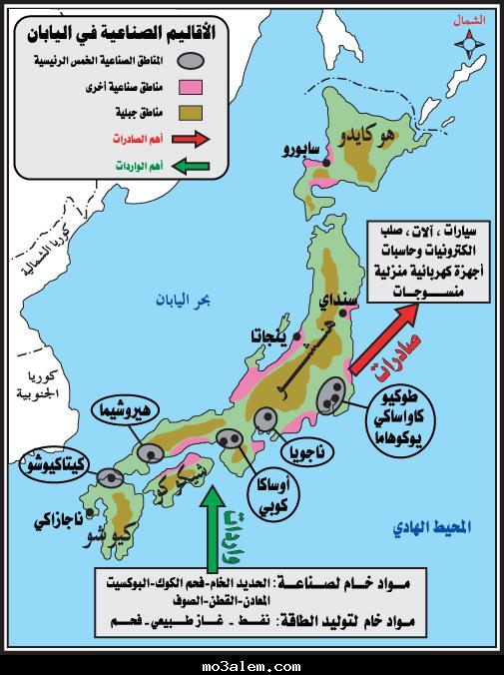

Slide 55
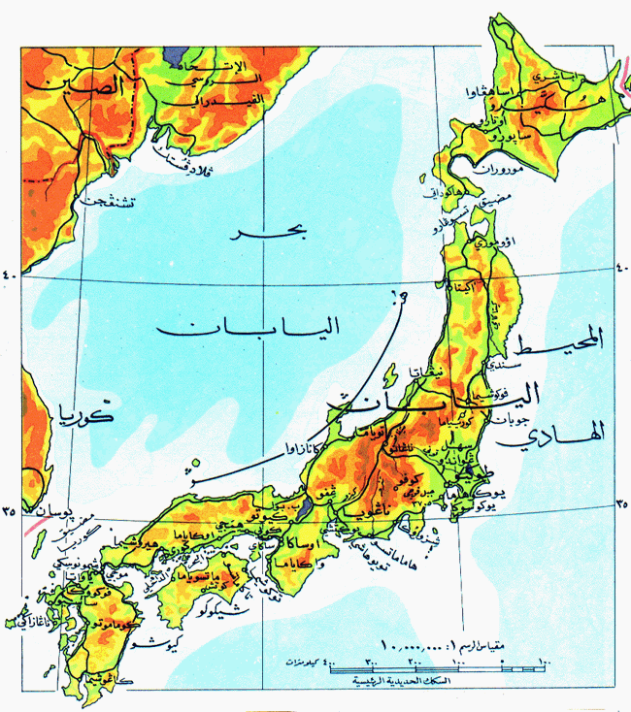

Slide 56
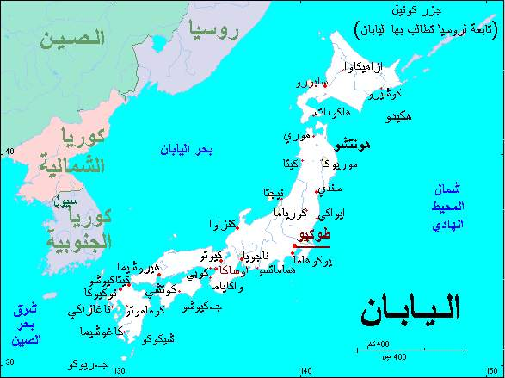

Slide 57
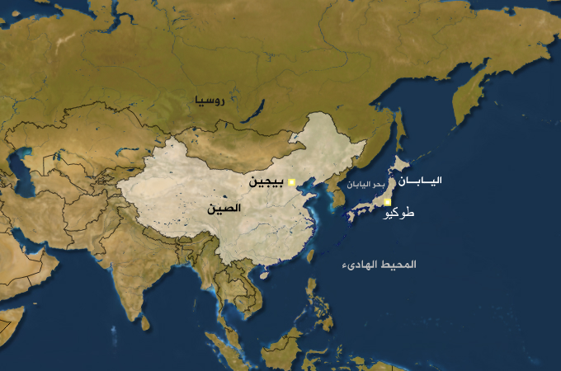

Slide 58
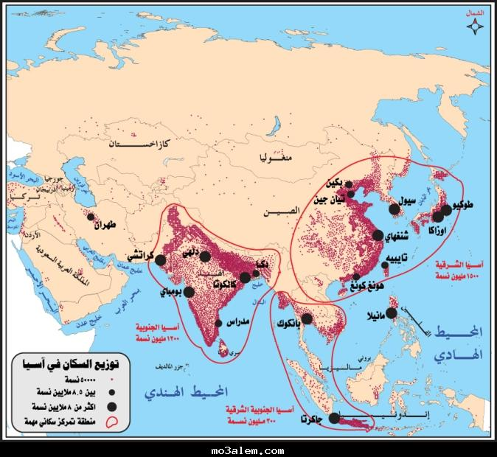

Slide 59
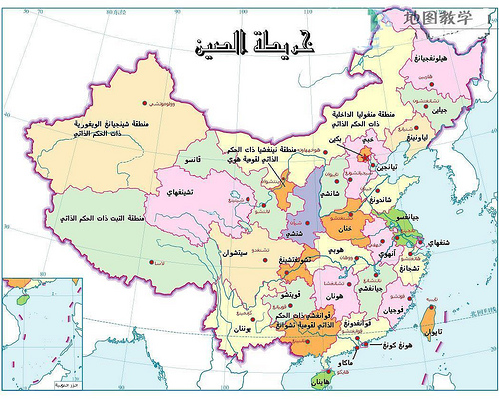

Slide 60
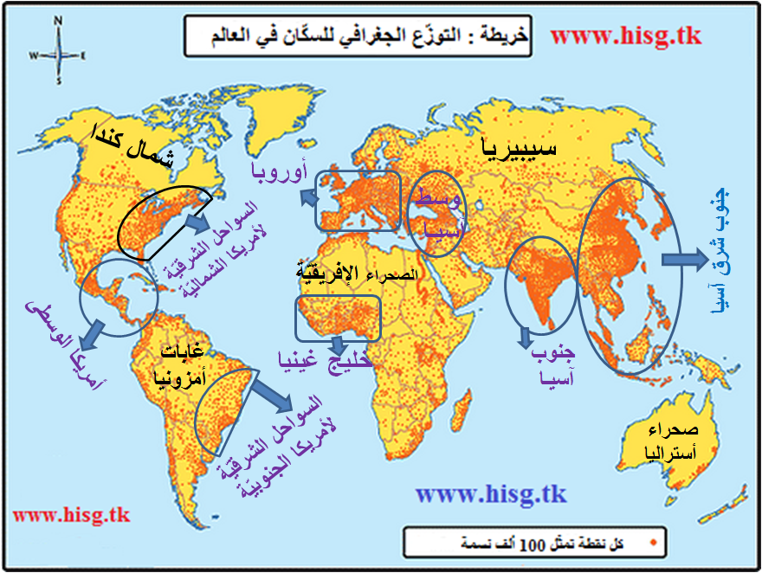

Slide 61
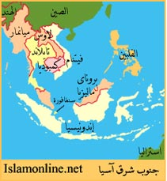

Slide 62
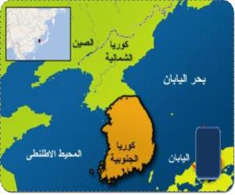

Slide 63
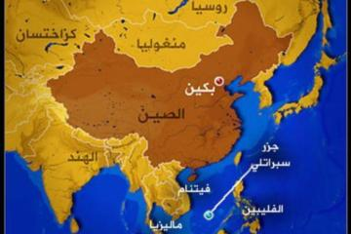

Slide 64
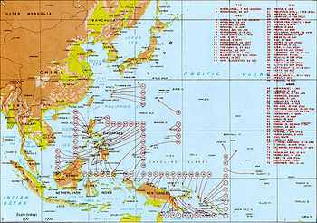

Slide 65
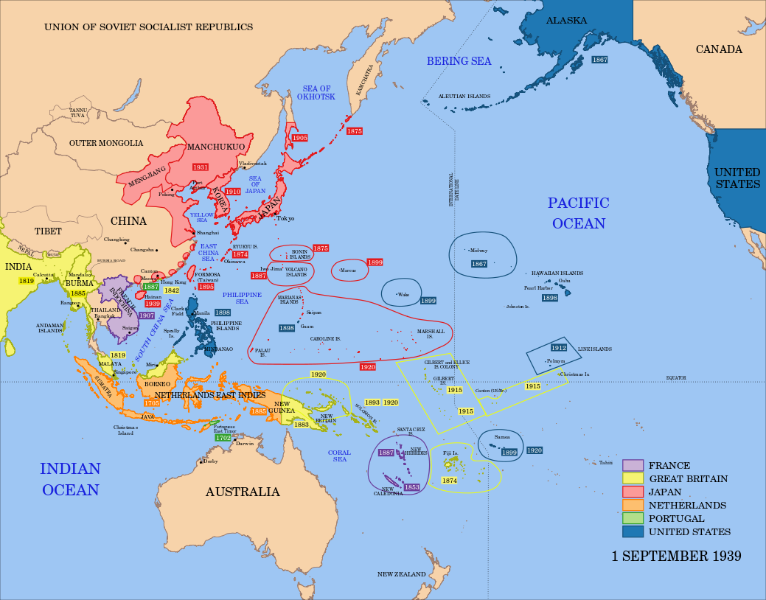

Slide 66
